Slide 1
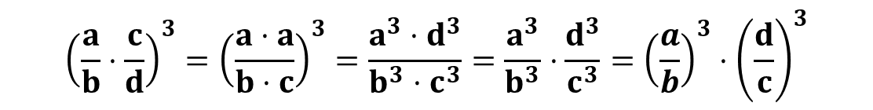
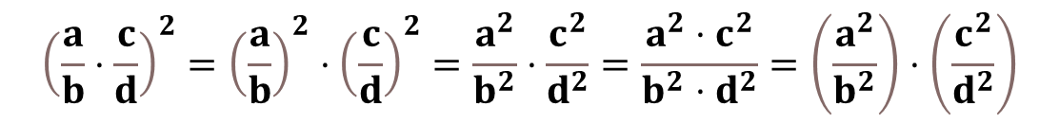

TEMA 3: Las Fracciones
Para elevar una fracción a una potencia, se elevan el numerador y el denominador
a dicha potencia.
$${\left(\frac{a}{b}\right)}^{3}=\frac{a}{b}⋅\frac{a}{b}⋅\frac{a}{b}=\frac{a^{3}}{b^{3}}$$
La potencia de un producto es igual al producto de las potencias de los factores.
$${\left(\frac{a}{b}⋅\frac{c}{d}\right)}^{2}={\left(\frac{a}{b}\right)}^{2}⋅{\left(\frac{c}{d}\right)}^{2}=\frac{a^{2}}{b^{2}}⋅\frac{c^{2}}{d^{2}}=\frac{a^{2}⋅c^{2}}{b^{2}⋅d^{2}}=\left(\frac{a^{2}}{b^{2}}\right)⋅\left(\frac{c^{2}}{d^{2}}\right)$$
La potencia de un cociente es igual al cociente de las potencias del dividendo y del divisor.
$${\left(\frac{a}{b}⋅\frac{c}{d}\right)}^{3}={\left(\frac{a⋅a}{b⋅c}\right)}^{3}=\frac{a^{3}⋅d^{3}}{b^{3}⋅c^{3}}=\frac{a^{3}}{b^{3}}⋅\frac{d^{3}}{c^{3}}={\left(\frac{a}{b}\right)}^{3}⋅{\left(\frac{d}{c}\right)}^{3}$$

Slide 2



TEMA 3: Las Fracciones
Para multiplicar dos potencias de la misma base, se suman los exponentes.
$${\left(\frac{a}{b}\right)}^{3}⋅{\left(\frac{a}{b}\right)}^{2}=\frac{a^{3}}{b^{3}}⋅\frac{a^{2}}{b^{2}}=\frac{a^{5}}{b^{5}}={\left(\frac{a}{b}\right)}^{5←\left(5=3+2\right)}$$
Para dividir dos potencias de la misma base, se restan los exponentes.
$$\left(\frac{a^{7}}{b}\right):\left(\frac{a^{4}}{b}\right)=\frac{a^{7}}{b^{7}}:\frac{a^{4}}{b^{4}}=\frac{a^{7}⋅b^{4}}{b^{7}⋅a^{4}}=\frac{a^{3}}{b^{3}}={\left(\frac{a}{b}\right)}^{3←\left(3=7−4\right)}$$
Para elevar una potencia a otra potencia, se multiplican los exponentes.
$${\left[{\left(\frac{a}{b}\right)}^{2}\right]}^{3}={\left[\frac{a^{2}}{b^{2}}\right]}^{3}=\frac{a^{2}}{b^{2}}⋅\frac{a^{2}}{b^{2}}⋅\frac{a^{2}}{b^{2}}=\frac{a^{6}}{b^{6}}={\left(\frac{a}{b}\right)}^{6←\left(6=2⋅3\right)}$$

